Slide 1
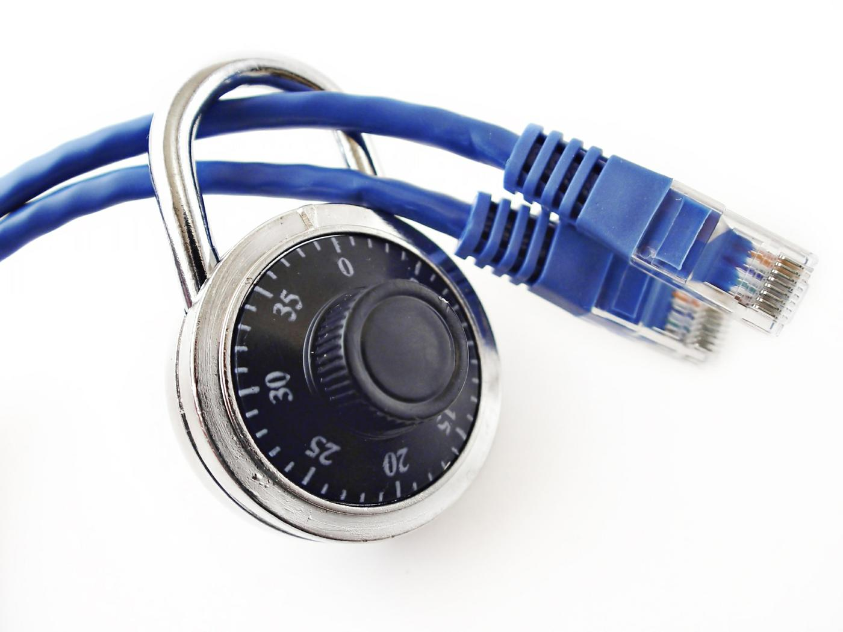
Noções de segurança da informação – Parte 1 – para designers
Criptografia assimétrica. Assinaturas Digitais, Certificados Digitais e Autoridades Certificadoras. PRNG e RNG

Slide 2
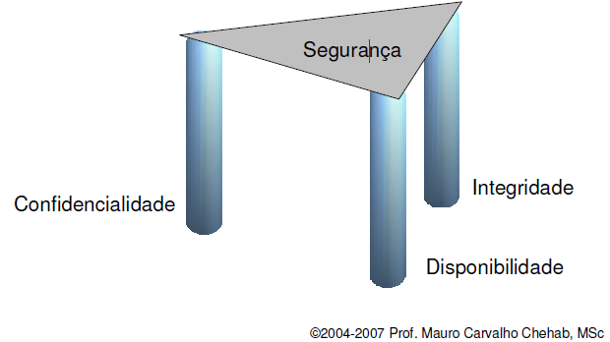
Conceitos e acrônimos antes de começar
Tradicionalmente Segurança da Informação é traduzida pelo acrônimo: CID;
Confidencialidade;
Integridade;
Disponibilidade;

Slide 3
Confidencialidade
O que é?
Confidencialidade é evitar a revelação não autorizada de informação.
Ferramentas ou pilares da Confidencialidade:
Encriptação;
Controle de acesso;
Autenticação ;
Autorização;
Segurança física.

Slide 4
Integridade
O que é?
Integridade é a propriedade de que a informação não foi alterada de forma não autorizada.
Ferramentas e pilares da Integridade:
Cópias de Segurança;
Somas de verificação (checksums);
Códigos de correção de dados;
Proteção dos metadados do sistema;

Slide 5
Disponibilidade
O que é?
Disponibilidade é a propriedade da informação ser acessível e modificável no momento oportuno por aqueles que estejam autorizados.
Ferramentas e pilares da Disponibilidade:
Proteções físicas da infra-estrutura;
Alta disponibilidade do sistema;
Redundâncias computacionais;

Slide 6


Criptografia de Chave Simétrica
Alice
Bob
**/;02&*###!”1—hl^~M%$@!
**o)+%$#||;;?~~`q!!*02??#@=
Relatório do último balanço dos meses de abril a março.
24/11/1970
15/12/1988

Slide 7

Criptografia de Chave Simétrica
Alice
Bob
**/;02&*###!”1—hl^~M%$@!
**o)+%$#||;;?~~`q!!*02??#@=
Relatório do último balanço dos meses de abril a março.
24/11/1970
15/12/1988
Relatório do último balanço dos meses de abril a março.
24/11/1970
15/12/1988

Slide 8



Criptografia de Chave Pública
Alice
Bob
**/;02&*###!”1—hl^~M%$@!
**o)+%$#||;;?~~`q!!*02??#@=
Relatório do último balanço dos meses de abril a março.
24/11/1970
15/12/1988
Qual a chave privada de Bob?

Slide 9
Criptografia de Chave Pública
Alice
Bob
**/;02&*###!”1—hl^~M%$@!
**o)+%$#||;;?~~`q!!*02??#@=
Relatório do último balanço dos meses de abril a março.
24/11/1970
15/12/1988
Relatório do último balanço dos meses de abril a março.
24/11/1970
15/12/1988

Slide 10


Desvantagens da Criptografia de Chave Pública
RSA
Tamanho da chave: 2048 bits
ElGamal
Tamanho da chave: 2048 bits

Slide 11

Assinatura Digital e a criptografia assimétrica
A assinatura de Alice será tão longa quanto o texto puro. Inviabilizando o uso na prática desse método.
Alice
Bob
**/;02&*###!”1—hl^~M%$@!
**o)+%$#||;;?~~`q!!*02??#@=
Não é segredo!
Concordo plenamente com os termos no contrato e segue em anexo minha assinatura.
Concordo plenamente com os termos no contrato e segue em anexo minha assinatura.
Concordo plenamente com os termos no contrato e segue em anexo minha assinatura.
Mande sua senha.
Homem
Do meio

Slide 12

Encriptar ou criptografar
Texto simples
Plain Text
Texto cifrado
Cipher Text
Este é meu texto secreto e minhas informações confidenciais.
Ily7Xqm3zvYgtp1qAldidnPR5EeadnkpLxTGlWpSmy5/0Uf2Db7pJ7eUhkcvd+D6PdPTXKNgTZjNZpgpbC6vcw==
Algoritmo criptográfico
https://www.tools4noobs.com/online_tools/encrypt/
https://www.tools4noobs.com/online_tools/decrypt/

Slide 13
Senhas são “misturadas” ou sofrem hash
Hash
Senha escolhida= jadiel
56216fd75c794483f0994053a5f1cff3
http://www.danstools.com/md5-hash-generator/
http://www.md5online.org/

Slide 14
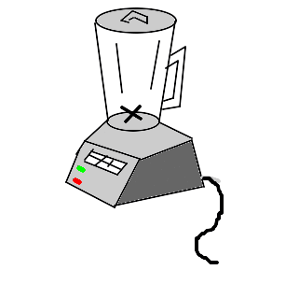
Resumos de Mensagens – Hash sempre exibe saídas de tamanho fixo
password
5f4dcc3b5aa765d61d8327deb882cf99
password1234@minhasenha
d41d8cd98f00b204e9800998ecf8427e

Slide 15

Assinatura digital e hash criptográfico
Bob
Alice
Concordo plenamente com os termos no contrato e segue em anexo minha assinatura.
*#@10$4m
Concordo plenamente com os termos no contrato e segue em anexo minha assinatura.
Concordo plenamente com os termos no contrato e segue em anexo minha assinatura.
SHA-256
006D127
SHA-256
*#@10$4m
006D127
006D127
2b8D71

Slide 16
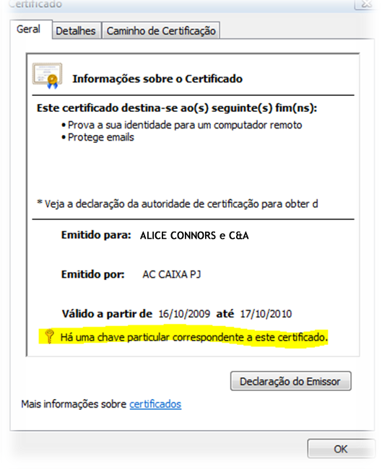

Certificados Digitais
Alice
Bob
Autoridade Certificadora (CA)

Slide 17
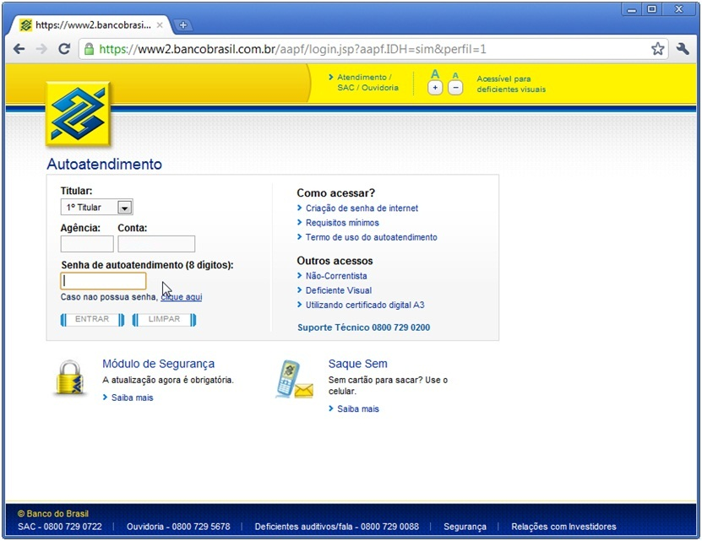
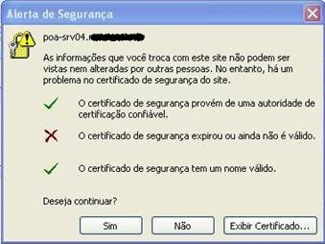
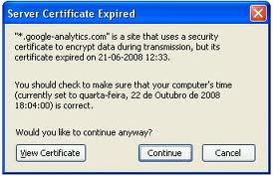
Mensagem ignorada pela maioria
http://noticias.softonic.com.br/criminosos-criam-site-falso-ricardo-eletro-golpes-virtuais

Slide 18
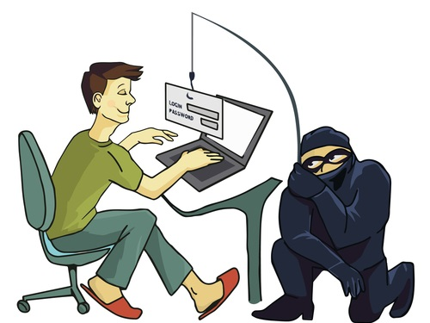


Homem do meio – mais detalhes
Micro
Cliente
Phishing
Micro
Servidor
SSL ou SSH
Hacker
CERTIFICADO DIGITAL DO HACKER

Slide 19
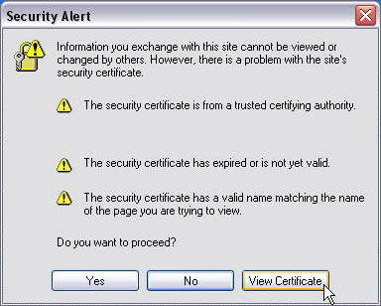
O ataque – certificado de retorno

Slide 20
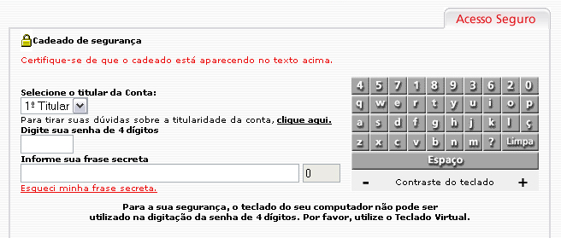
O ataque – Cliente desconsidera avisos

Slide 21
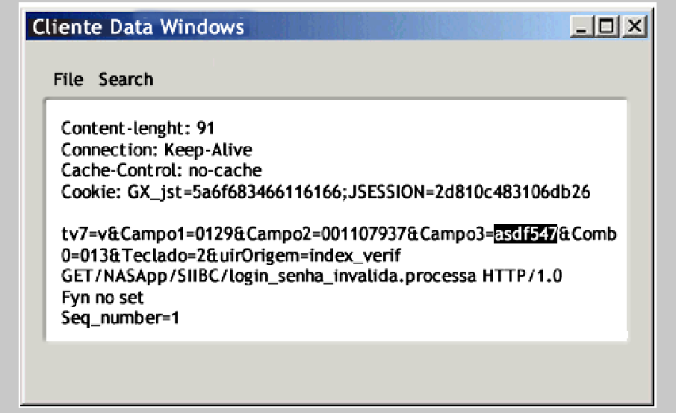
O ataque – Dados capturados

Slide 22
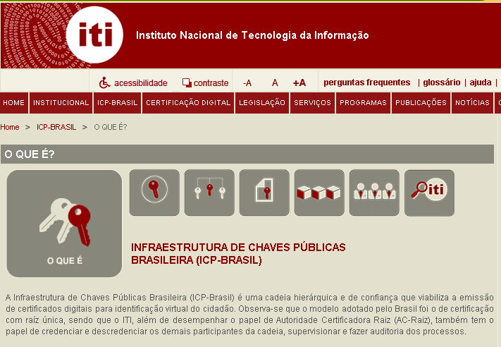
CA Raiz aqui no Brasil – ICP (Infraestrutura de Chaves Públicas Brasileira)

Slide 23
AC - Raiz
A Autoridade Certificadora Raiz da ICP-Brasil é a primeira autoridade da cadeia de certificação. Executa as Políticas de Certificados e normas técnicas e operacionais aprovadas pelo Comitê Gestor da ICP-Brasil. Portanto, compete à ACRaiz emitir, expedir, distribuir, revogar e gerenciar os certificados das autoridades certificadoras de nível imediatamente subsequente ao seu.

Slide 24
AC - Raiz
A AC-Raiz também está encarregada de emitir a lista de certificados revogados e de fiscalizar e auditar as autoridades certificadoras, autoridades de registro e demais prestadores de serviço habilitados na ICP-Brasil. Além disso, verifica se as Autoridades Certificadoras – ACs estão atuando em conformidade com as diretrizes e normas técnicas estabelecidas pelo Comitê Gestor.

Slide 25
AR – Autoridade de Registro
Entidade responsável pela interface entre o usuário e a Autoridade Certificadora. Vinculada a uma AC que tem por objetivo o recebimento, validação, encaminhamento de solicitações de emissão ou revogação de certificados digitais às AC e identificação, de forma presencial, de seus solicitantes. É responsabilidade da AR manter registros de suas operações. Pode estar fisicamente localizada em uma AC ou ser uma entidade de registro remota.

Slide 26
AR – Autoridade de Registro
- Serpro;
- Caixa Econômica Federal;
- Serasa;
- Receita Federal;
- Certisign;
- Imprensa Oficial;
- AC-JUS (Autoridade Certificadora da Justiça);
- ACPR (Autoridade Certificadora da Presidência da República);
- Casa da Moeda do Brasil.

Slide 27
Tipos de certificados da ICP-Brasil
A ICP-Brasil oferece duas categorias de certificados digitais: A e S, sendo que cada uma se divide em quatro tipos: A1, A2, A3 e A4; S1, S2, S3 e S4. A categoria A é direcionada para fins de identificação e autenticação, enquanto que o tipo S é direcionado a atividades sigilosas. Vejas as características que tornam as versões de ambas as categorias diferentes entre si:
A1 e S1: geração das chaves é feita por software; chaves de tamanho mínimo de 1024 bits; armazenamento em dispositivo de armazenamento (como um HD); validade máxima de um ano;
A2 e S2: geração das chaves é feita por software; chaves de tamanho mínimo de 1024 bits; armazenamento em cartão inteligente (com chip) ou token (dispositivo semelhante a um pendrive); validade máxima de dois anos;
A3 e S3: geração das chaves é feita por hardware; chaves de tamanho mínimo de 1024 bits; armazenamento em cartão inteligente ou token; validade máxima de três anos;
A4 e S4: geração das chaves é feita por hardware; chaves de tamanho mínimo de 2048 bits; armazenamento em cartão inteligente ou token; validade máxima de três anos.
Os certificados A1 e A3 são os mais utilizados, sendo que o primeiro é geralmente armazenado no computador do solicitante, enquanto que o segundo é guardado em cartões inteligentes (smartcards) ou tokens protegidos por senha.
Fonte : http://www.infowester.com/assincertdigital.php

Slide 28

Chaves fortes devem ter/ser:
Boa entropia: Técnica ou recurso utilizado para simular o caos e imprevisibilidade;
Inseridas num bom PRNG (Gerador de Números Pseudoaleatórios) ou num RNG (Gerador de Números Aleatórios);
Boa semente: é na “semente” criptográfica onde a entropia está.
Tamanho de 128 bits acima;

Slide 29
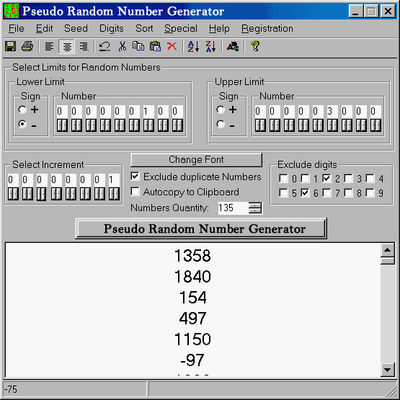
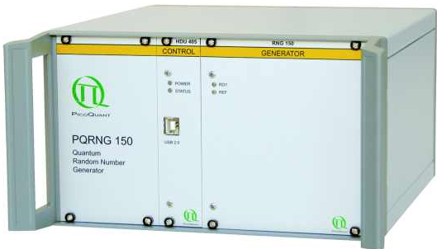
RNG e PRNG, o que são?
ENTROPIA
ENTROPIA
Desintegração espontânea de radioatividade;
Condições atmosféricas;
Minúsculas variâncias na corrente elétrica
Hora do dia em milissegundos;
PID dos processos;
Posições do cursor do mouse na tela;

Slide 30
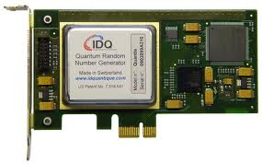
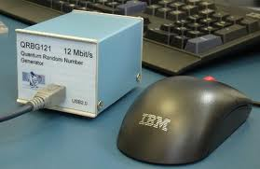
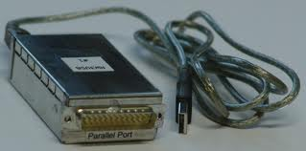
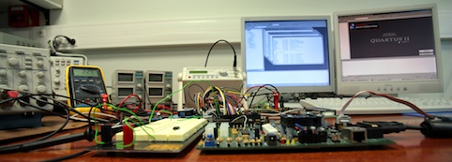
RNG – Random Number Generator

